Slide 1
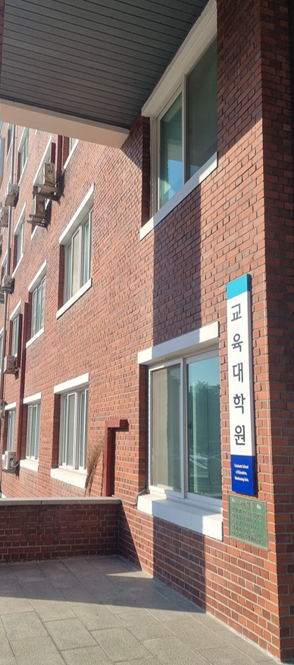
원광대학교 교육대학원
2025학년도 1학기
“
“
학사안내 주요내용
Email: won5124@wku.ac.kr
전화번호: 063-850-5118

Slide 2
C O N T E N T S
가
2025학년도 교육대학원 학사안내
나
교원양성과정 학생 이수 안내
다
석사학위 취득 학생 이수 안내
라
기타 안내

Slide 3
C O N T E N T S
가. 2025학년도 1학기 교육대학원 학사안내
학사일정 | p. 4
강의시간표 | p. 11
제출서류 안내 | p. 16
개설 전공 및 정원 | p. 17
수업 및 수료 | p. 18
휴학 및 복학 | p. 22
수강신청 | p. 23
외국어 및 종합시험 | p. 28
대학직장 예비군 인터넷 신고 안내 | p. 30
선수과목이수 | p. 31
졸업시험으로 논문을 대체하는 경우 이수학점 안내 | p. 32

Slide 4
가. 2025학년도 1학기 교육대학원 학사안내
학사일정
2/23 | 2/24 | 2/25 | 2/26 | 2/27 | 2/28 | 3/1
3/2 | 3/3 | 3/4 *2025-1학기 수강신청 및 변경 기간 *교육실습자 교육실습비 납입 *논문 재지도 대상자 등록 *신입생 서류제출 * 2025학년도 1학기 교육실습 관련 서류 제출 | 3/5 | 3/6 | 3/7 | 3/8
3/9 | 3/10 | 3/11 | 3/12 | 3/13 | 3/14 *교원자격무시험 관련 서류 마감 | 3/15
3/16 | 3/17 | 3/18 *외국어시험 접수 *석사학위과정신청서제출 | 3/19 | 3/20 *휴학 및 복학 접수 마감 | 3/21 | 3/22
3/23 | 3/24 | 3/25 *외국어시험(학과별 지정장소에서 응시) *교직 적성 및 인성검사 | 3/26 | 3/27 | 3/28 *교육봉사 계획서 제출-수강신청은 3학기 이상부터 함 | 3/29
3/30 | 3/31 *교육실습 | 4/1 | 4/2 | 4/3 | 4/4 | 4/5
3 월

Slide 5
가. 2025학년도 1학기 교육대학원 학사안내
학사일정
4 월
3/30 | 3/31 *교육실습 | 4/1 | 4/2 | 4/3 | 4/4 | 4/5
4/6 | 4/7 *종합시험 접수 | 4/8 | 4/9 | 4/10 | 4/11 | 4/12
4/13 | 4/14 | 4/15 *종합시험 | 4/16 | 4/17 * 성인지교육 | 4/18 | 4/19
4/20 | 4/21 *수시시험기간 | 4/22 | 4/23 | 4/24 | 4/25 | 4/26
4/27 | [*대각개교절] 4/28 *대각개교절 | 4/29 *석사학위청구논문 신청서 제출 *학위청구논문 심사시선청서 제출 및 심사위원추천 | 4/30 | [*근로자의 날] 5/1 *근로자의 날 | 5/2 | 5/3

Slide 6
가. 2025학년도 1학기 교육대학원 학사안내
학사일정
5 월
4/27 | [*대각개교절] 4/28 *대각개교절 | 4/29 *석사학위청구논문 신청서 제출 *학위청구논문 심사시선청서 제출 및 심사위원추천 | 4/30 | [*근로자의 날] 5/1 *근로자의 날 | 5/2 | 5/3
5/4 | [*어린이 날] 5/5 *어린이 날 | [*부처님오신날 대체휴일] 5/6 *부처님오신날 대체휴일 | 5/7 | 5/8 | 5/9 | 5/10
5/11 | 5/12 | 5/13 | 5/14 | [*개교기념일] 5/15 *개교기념일 *신입학, 편입학, 재입학 입학원서 접수 | 5/16 | 5/17
5/18 | 5/19 | 5/20 | 5/21 | 5/22 *학위청구논문 예비심사 결과보고서 제출 마감 | 5/23 | 5/24
5/25 | 5/26 *학위청구논문 본심사 시작 | 5/27 | 5/28 | 5/29 | 5/30 | 5/31
4/27 | [*대각개교절] 4/28 *대각개교절 | 4/29 *석사학위청구논문 신청서 제출 *학위청구논문 심사시선청서 제출 및 심사위원추천 | 4/30 | [*근로자의 날] 5/1 *근로자의 날 | 5/2 | 5/3
5/4 | [*어린이 날] 5/5 *어린이 날 | [*부처님오신날 대체휴일] 5/6 *부처님오신날 대체휴일 | 5/7 | 5/8 | 5/9 | 5/10
5/11 | 5/12 | 5/13 | 5/14 | [*개교기념일] 5/15 *개교기념일 *신입학, 편입학, 재입학 입학원서 접수 | 5/16 | 5/17
5/18 | 5/19 | 5/20 | 5/21 | 5/22 *학위청구논문 예비심사 결과보고서 제출 마감 | 5/23 | 5/24
5/25 | 5/26 *학위청구논문 본심사 시작 | 5/27 | 5/28 | 5/29 | 5/30 | 5/31

Slide 7
가. 2025학년도 1학기 교육대학원 학사안내
학사일정
6 월
6/1 | 6/2 * 교원자격 무시험 검정 관련 서류 제출 | 6/3 | 6/4 | 6/5 *지도교수 배정 신청 *2023-2학기 졸업시험 응시원서 접수 | [*현충일] 6/6 *현충일 | 6/7
6/8 | 6/9 *보강기간 | 6/10 | 6/11 | 6/12 | 6/13 | 6/14
6/15 | 6/16 *기말시험기간(1학기 종강:2025년 6월 20일(금)) *1학기 성적단표 입력 기간 | 6/17 | 6/18 | 6/19 *1학기 성적단표 수정 및 성적 이의신청 기간 | 6/20 *2025-2학기 교육실습 신청 마감 | 6/21
6/22 | 6/23 *1학기 성적단표 및 출석부 제출 마감 | 6/24 | 6/25 | 6/26 | 6/27 *다음 학기 수업시간표 제출 마감 | 6/28
6/29 | 6/30 | 7/1 *재학생 학비감면 장학금 신청서 제출 *학위청구논문 완성본 제출 마감 | 7/2 | 7/3 | 7/4 | 7/5

Slide 8
가. 2025학년도 1학기 교육대학원 학사안내
학사일정
6/29 | 6/30 | 7/1 *재학생 학비감면 장학금 신청서 제출 *학위청구논문 완성본 제출 마감 | 7/2 | 7/3 | 7/4 | 7/5
7/6 | 7/7 | 7/8 | 7/9 | 7/10 | 7/11 | 7/12
7/13 | 7/14 | 7/15 *2025-2학기 수업계획서 입력 | 7/16 | 7/17 | 7/18 | 7/19
7/20 | 7/21 | 7/22 | 7/23 | 7/24 | 7/25 | 7/26
7/27 | 7/28 *하계 집중휴가기간(교내 행정부서 휴무) | 7/29 | 7/30 | 7/31 | 8/1 | 8/2
7 월

Slide 9
가. 2022학년도 1학기 교육대학원 학사안내
학사일정
7/27 | 7/28 *하계 집중휴가기간(교내 행정부서 휴무) | 7/29 | 7/30 | 7/31 | 8/1 | 8/2
8/3 | 8/4 | 8/5 | 8/6 *재학생 수강신청기간 | 8/7 | 8/8 | 8/9
8/10 | 8/11 | 8/12 | 8/13 | 8/14 | [*광복절] 8/15 *광복절 | 8/16
8/17 | 8/18 | 8/19 | 8/20 *하계 학위수여식 | 8/21 | 8/22 | 8/23
8/24 | 8/25 | 8/26 *2025-2학기 신입생 오리엔테이션 및 수강신청 | 8/27 | 8/28 | 8/29 | 8/30
8/31 | 9/1 | 9/2 | 9/3 | 9/4 | 9/5 | 9/6
8 월

Slide 10
가. 2025학년도 1학기 교육대학원 학사안내
강의시간표
○ 수업시간 매주 화, 수 야간 수업 (요일은 변경 될 수 있음)
교시 | 시간 | 화요일 | 수요일
11, 12 | 18:00 – 19:40 | 교직 | 전공
13, 14 | 19:45 – 21:25 | 전공 | 교직, 전공 (학위만 취득자 ; 일부 전공)
15 | 21:30 – 22:20 | 교직 (특수교육학개론, 교직실무, 교육봉사활동)

Slide 11
가. 2025학년도 1학기 교육대학원 학사안내
강의시간표
○ 교직과목
교과구분 | 학수번호 | 교과목명 | 분반 | 교원명 | 시간 | 강의실 | 대상학기
교직소양 | 00001039 | 교직실무 | 1 | 김동진 | 화15 | 사범관 3층 308강의실 | 교직신청자
교직소양 | 00001038 | 디지털교육 | 1 | 이영희 | 수15 | 사범관 2층 수업행동분석실2 | 교직신청자 (‘24학년도 이후 입학자 필수)
교직소양 | 00001034 | 특수교육학개론 | 1 | 전유찬 | 화15수15 | 사범관 1층 103강의실 | 교직신청자
교직소양 | 00001037 | 학교폭력예방 및 학생의 이해 | 1 | 임국환 | 수1314 | 사범관 3층 307강의실 | 교직신청자
교직이론 | 00001023 | 교육과정및교육평가 | 1 | 김동진 | 수1314 | 사범관 3층 308강의실 | 교직신청자
교직이론 | 00001024 | 교육방법및교육공학 | 1 | 김동진 | 화1112 | 사범관 3층 308강의실 | 교직신청자
교직이론 | 00001026 | 교육사회 | 1 | 차명희 | 화1112 | 사범관 1층 103강의실 | 교직신청자
교직이론 | 00001025 | 교육심리 | 1 | 이영희 | 수1314 | 사범관 1층 103강의실 | 교직신청자
교직이론 | 00001022 | 교육철학및교육사 | 1 | 이현동 | 화1112 | 사범관 4층 수업행동분석실1 | 교직신청자
교직이론 | 00001027 | 교육행정및교육경영 | 1 | 박영하 | 화1112 | 사범관 1층 101강의실 | 교직신청자
▶ 2024학년도 이후 입학자는 ‘디지털교육’ 교과목 필수 이수

Slide 12
가. 2025학년도 1학기 교육대학원 학사안내
강의시간표
○ 전공과목
학과명 | 교과구분 | 학수번호 | 교과목명 | 분반 | 교원명 | 시간 | 강의실 | 대상학기
AI융복합교육전공 | 전공선택 | 13803022 | AI교육을위한수학 | 1 | 임기현 | 수1314 | 프라임관 2층 인공지능실습실
AI융복합교육전공 | 전공선택 | 13803021 | AI의이해와기초 | 1 | 원동현 | 화1112 | 프라임관 2층 인공지능실습실
AI융복합교육전공 | 전공선택 | 13803018 | 머신러닝기초 | 1 | 오강한 | 수1112 | 프라임관 2층 인공지능실습실
국어교육전공 | 교과교육학 | 11103021 | 국어교과교육론 | 1 | 김대희 | 수1112 | 사범관 2층 수업행동분석실2
국어교육전공 | 교과교육학 | 11103008 | 국어교육론 | 1 | 김대희 | 화1314 | 사범관 2층 수업행동분석실2
국어교육전공 | 교과내용학 | 11104027 | 소설교육론 | 1 | 장윤준 | 수1314 | 사범관 2층 수업행동분석실2
국어교육전공 | 교직실습 | 00001032 | 교육봉사활동 | 6 | 조현일 | 화16수16 |  | 교직신청자 중 3학기 이상인자
미술교육전공 | 교과교육학 | 10903012 | 미술교육연구방법론 | 1 | 홍경준 | 화1314 | 미술관 4층 미술과 세미나실
미술교육전공 | 교과내용학 | 10904035 | 소묘 | 1 | 이용석 | 수1112 | 미술관 4층 미술과 세미나실
미술교육전공 | 교직실습 | 00001032 | 교육봉사활동 | 5 | 이용석 | 화16수16 |  | 교직신청자 중 3학기 이상인자
상담심리전공 | 교과교육학 | 13103020 | 상담이론과 실제 | 1 | 송혜숙 | 수1112 | 사범관 4층 438강의실
상담심리전공 | 교과교육학 | 13103008 | 이상심리 | 1 | 이영희 | 화1314 | 사범관 4층 438강의실
상담심리전공 | 교과내용학 | 13104006 | 생활지도 연구 | 1 | 송혜숙 | 수1314 | 사범관 4층 438강의실
상담심리전공 | 교과내용학 | 13104029 | 학습상담 | 1 | 이영희 | 화1112 | 사범관 4층 438강의실
영양교육전공 | 교과내용학 | 13604024 | 생애주기 영양학 | 1 | 나우리 | 화1314 | 프라임관 4층 401소강의실
영양교육전공 | 교과내용학 | 13604031 | 영양학 | 1 | 김혜숙 | 수1112 | 프라임관 4층 401소강의실
영양교육전공 | 교직실습 | 00001032 | 교육봉사활동 | 2 | 손정민 | 화16수16 |  | 교직신청자 중 3학기 이상인자

Slide 13
가. 2025학년도 1학기 교육대학원 학사안내
강의시간표
학과명 | 교과구분 | 학수번호 | 교과목명 | 분반 | 교원명 | 시간 | 강의실 | 대상학기
유아교육전공 | 교과교육학 | 12203024 | 유아교과교육론 | 1 | 정경자 | 수1314 | 사범관 5층 505강의실
유아교육전공 | 교과교육학 | 12203020 | 유아논리및논술 | 1 | 허은주 | 수1112 | 사범관 5층 505강의실
유아교육전공 | 교과내용학 | 12204006 | 아동발달이론연구 | 1 | 이효숙 | 화1112 | 사범관 1층 시청각실
유아교육전공 | 교과내용학 | 12204015 | 유아교육과정 | 1 | (비어 있음) | 수1314 | 사범관 1층 시청각실
유아교육전공 | 교과내용학 | 12204019 | 유아수학교육 | 1 | 백승선 | 화1314 | 사범관 1층 시청각실
유아교육전공 | 교과내용학 | 12204018 | 유아언어교육 | 1 | 김혜령 | 수1112 | 사회관 5층 502강의실
유아교육전공 | 교직실습 | 00001032 | 교육봉사활동 | 3 | 백승선 | 화16수16 |  | 교직신청자 중 3학기 이상인자
음악교육전공 | 교과교육학 | 11003017 | 음악문헌연구 | 1 | 장소현 | 화1314 | 60주년기념관 2층 201강의실
음악교육전공 | 교과내용학 | 11004037 | 음악분석및형식론 | 1 | 장유라 | 수1112 | 60주년기념관 2층 201강의실
음악교육전공 | 교직실습 | 00001032 | 교육봉사활동 | 4 | 장소현 | 화16수16 |  | 교직신청자 중 3학기 이상인자
체육교육전공 | 교과교육학 | 11303012 | 체육교과교재연구및지도법 | 1 | 윤현수 | 수1112 | 체육교육관 2층 시청각실
체육교육전공 | 교과내용학 | 11304040 | 여가레크레이션 | 1 | 김동문 | 화1314 | 대학원교육관 3층 302강의실
체육교육전공 | 교과내용학 | 11304030 | 운동생리학 | 1 | 이정윤 | 수1112 | 대학원교육관 2층 LINC+202강의실
체육교육전공 | 교과내용학 | 11304031 | 운동역학 | 1 | 김호묵 | 수1112 | 체육교육관 2층 고창석강의실
체육교육전공 | 교과내용학 | 11304023 | 트레이닝법 | 1 | 이재보 | 화1314 | 대학원교육관 2층 201강의실(마사지강의실습실)
체육교육전공 | 교직실습 | 00001032 | 교육봉사활동 | 1 | 김동문 | 화16수16 |  | 교직신청자 중 3학기 이상인자

Slide 14
가. 2025학년도 1학기 교육대학원 학사안내
제출서류 안내
○ 제출기간 2025. 03. 10 (월)까지
○ 제출방법 : won5124@wku.ac.kr 또는 방문제출(대학원 교학과, 학생지원관 2층)
○ 제출서류
교원양성 과정자 | 일반학위 과정자
(1) 교직과정이수 신청서 1부 (2) 전공 및 교직과목학점인정서 1부 (3) 학부성적증명서 1부 (4) 2025. 02월 졸업예정자 : 학위증명서, 성적증명서 | (1) 2025. 02월 학부 졸업예정자 : 학위증명서, 성적증명서
(1), (2)번 서류는 신입생 OT에서도 배부 (http://teacher.wku.ac.kr 자료실 참조)

Slide 15
<교원양성과정 학생 이수 안내>
학기 별 취득학점 예시
학기 | 교직이론 | 전공 (교과교육, 교육내용) | 교육실습 및 교육봉사활동 | 교직소양 | 계 | 비고
1 | 교육행정 및 교육경영 | 2과목(4학점) |  | 특수교육학개론 | 4과목(8학점)
2 | 교육사회, 교육심리 | 2과목(4학점) |  | 교직실무 | 5과목(10학점)
3 | 교육과정 및 교육평가, 교육철학 및 교육사 | 2과목(4학점) |  | 학교폭력예방 및 학생의 이해 | 4과목(10학점)
4 | 교육방법 및 교육공학 | 2과목(4학점) | 교육봉사활동 |  | 4과목(8학점)
5 |  | 2과목(4학점) | 교육실습 및 교육윤리 |  | 3과목(6학점)
계 | 6과목(12학점) | 10과목(20학점) | 2과목(4학점) | 3과목(6학점) | 21과목(42학점)
▶ 위 안은 예시에 해당되며, ‘교직이론 및 교직소양’은 4학기 이내에 이수할 수 있도록 합니다.
▶ 다만, 수강가능학점이 남아있는 경우, 추가 로 교과목 신청이 가능합니다. (총 10학점 이내에서 가능)
▶ 10학점까지 수강신청 되는 과목 : 전공선수과목, 교육철학 및 교육사, 교육심리, 교육실습 및 교육윤리

Slide 16
가. 2025학년도 1학기 교육대학원 학사안내
개설 전공 및 정원
NO | 계열 | 전공명 | 학위종별 / 자격종별 | 정원
1 | 인문 · 사회 | 국어교육 | 교육학석사(국어교육) / 중등학교정교사(2급)국어 | 43명 (양성정원 : 23명)
2 |  | 상담심리 | 교육학석사(상담심리) / 전문상담교사(1급) → 시도교육청에 신청
 |  | 중국어교육 | 교육학석사(중국어교육) / 중등학교정교사(2급)중국어
3
4 |  | 유아교육 | 교육학석사(유아교육) / 유치원정교사(2급)
5 | 자연 | 영양교육 | 교육학석사(영양교육) / 영양교사(2급)
6 | 예체능 | 미술교육 | 교육학석사(미술교육) / 중등학교정교사(2급)미술
7 |  | 음악교육 | 교육학석사(음악교육) / 중등학교정교사(2급)음악
8 |  | 체육교육 | 교육학석사(체육교육) / 중등학교정교사(2급)체육
▶ AI융복학교육전공의 경우, 학위과정(재교육)으로만 선발 진행

Slide 17
가. 2025학년도 1학기 교육대학원 학사안내
수업 및 수료
○ 수업년한과 재학년한 수업년한은 2년 6개월 (5학기), 재학년한은 5년 (10학기)
※ 입학 학기부터 계산하여 10학기 내에 졸업하지 못하면, 완전수료로 넘어가게 되며, 10학기를 초과한 후 논문 재 등록 시 (졸업시험도 동일)에는 수업료
전액을 납부하여야 논문 재등록 기회 (졸업시험 기회)가 최종적으로 1회 부여됨
○ 수업일수 수업은 매주 2일간 (화, 수) 야간에 실시하며, 수업일수는 15주 이상으로 함
○ 학점인정 강의시간의 3분의 1이상을 출석하고 시험성적이 70점 이상이어야 함. 다만, 학위취득에 필요한 전과목 평균성적은 80점 이상이어야 함
○ 교원무시험검정 합격기준 (졸업평균 환산점수)
- 교직과목 평균성적 80점 이상
- 전공과목 평균성적 75점 이상
○ 학기당 수강신청가능학점
○ 교직 선수과목 교육학개, 교육철학 및 교육사, 교육심리, 교육실습 및 윤리

Slide 18
가. 2022학년도 1학기 교육대학원 학사안내
수업 및 수료
○ 전공 선수과목 학부의 졸업 전공과 현재 교육대학원 전공이 다른 경우 6학점(3과목)의 전공선수과목을 이수해야 졸업가능
(ex. 원광대 국어국문학과 졸업생이 유아교육전공 입학 시 -> 유아교육전공에서 개설하는 전공선수과목 6학점 이수해야 함)
○ 수료학점 학위과정 수료에 필요한 최저학점은 24학점으로 함 (논문작성시 24학점, 졸업시험 선택자는 30학점)
○ 시험 및 출석 정기시험은 매 학기말에 각 교과목에 대하여 실시하며, 출석 상황이 4분의3미만일 때에는 해당교과목 성적은 자동 F처리됨
단, 공무출장 및 질병에 의한 결석은 공결 처리함
○ 학업성적의 등급, 점수 및 평점
등 급 | 평 점 | 점 수 | 비 고
A+ | 4.5 | 95 – 100
A | 4.0 | 90 – 94
B+ | 3.5 | 85 – 89
B | 3.0 | 80 – 84
C+ | 2.5 | 75 – 79
C | 2.0 | 70 – 74
F | 0 | 0 - 69

Slide 19
가. 2025학년도 1학기 교육대학원 학사안내
수업 및 수료
○ 자퇴 부득이한 사유로 자퇴를 원하는 학생은 자퇴원서를 작성하여 교학과에 제출해야함 (전공주임교수의 서명 필요)
○ 제적 학생으로서 다음 각호의 1에 해당할 때는 제적할 수 있음
- 학력 및 경력을 위조한 자
- 등록금 또는 기타 납입금을 소정 기일 내에 납입하지 아니한 자
- 휴학기간 만료 후 복학하지 아니한 자
- 휴학기간을 초과하여 휴학한 자
- 재학년한 내에 과정(수료학점)을 이수하지 못한 자
- 징계에 의하여 대학원위원회에서 제적 의결된 자

Slide 20
가. 2025학년도 1학기 교육대학원 학사안내
수업 및 수료
○ 교과목 이수구분 및 학점
대학원명 | 구분 | 이수구분 및 학점
 |  | 교직 | 전공 | 전공선수 | 계
교육대학원 | (1) 석사학위만 취득 | 6 | 18 | (6) | 24(6)
 | (2) 석사학위만 취득 (교원자격증 소지자) | 면제 | 24 | (6) | 24(6)
 | (3) 석사학위와 2급 정교사취득 | 석사학위 취득요건과 교원자격검정령에 따름
 | ▶ 교원자격증 소지자가 석사학위만 취득 시 위 표 (1), (2)에서 선택 가능 (하단 ※ 참조) ▶ 상담심리전공은 (1) 또는 (2)와 교원자격검정령에 따름 ▶ (1), (3) 교직과목 : 교육과정및교육평가, 교육방법및교육공학, 교육사회, 교육행정및교육경영, 특수교육학개론, 교직실무, 학교폭력의예방및대책

Slide 21
가. 2025학년도 1학기 교육대학원 학사안내
휴학 및 복학
○ 휴학
- 등록 전 휴학 : 질병, 가사사정 등으로 인하여 미등록 휴학하고자 할 때는 개강 후 4주 이내에 소정의 휴학원을 제출하여 승인을 받아야 함
- 등록 후 휴학 : 등록 후 학기초 2주 이내에 소정의 휴학원을 제출하여 승인 받아야 함
- 휴학기간은 한 학기 단위로 하되, 통산 3학기를 초과할 수 없음. (연속 3회까지 가능하고, 4회째 휴학 불가능하나 아래 휴학은 예외)
- 휴학기간 3회에 합산되지 않는 예외적인 휴학 : 종합병원 4주 이상 진단서 첨부한 질병휴학, 병역의무이행으로 인한 휴학(입영통지서),
임신/출산/육아로 인한 휴학(임신 또는 출산 확인서 첨부, 육아휴학은 자녀의 정보가 기재된 주민등록등본 또는 가족관계증명서)의 경우
3회 휴학기간에 합산되지 않음
- 다만, 신(재)입학 및 편입학생의 경우 입학 당해 학기는 군입대 휴학과 질병에 의한 휴학, 임신/출산/육아로 인한 휴학(임신 또는 출산 확인서)에 한함
○ 복학 및 재입학
- 휴학한 자가 복학할 때 및 제적당한 자가 재입학 하고자 할 때에는 매 학기 등록기간 내에 복학원 및 재입학원을 제출해야 함
→ 재입학 여석이 있는 경우만 재입학 가능하며 폐지된 전공은 재입학 불가

Slide 22
가. 2025학년도 1학기 교육대학원 학사안내
수강신청
○ 수강신청 절차
원광대학교 홈페이지 → 웹정보 서비스 → ID, PW 입력 후 로그인
1.‘정보서비스’클릭

Slide 23
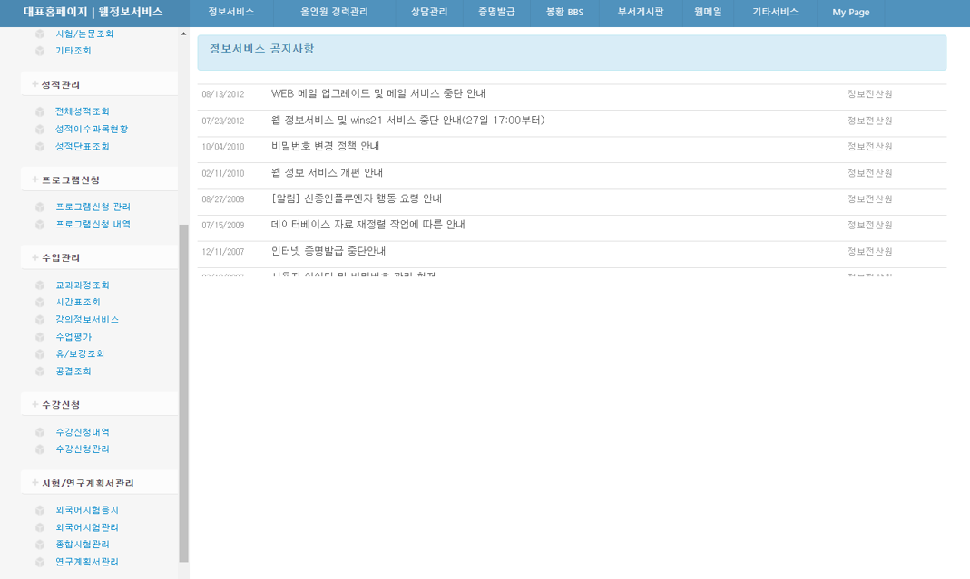
가. 2022학년도 1학기 교육대학원 학사안내
수강신청
2.‘수강신청관리’클릭

Slide 24
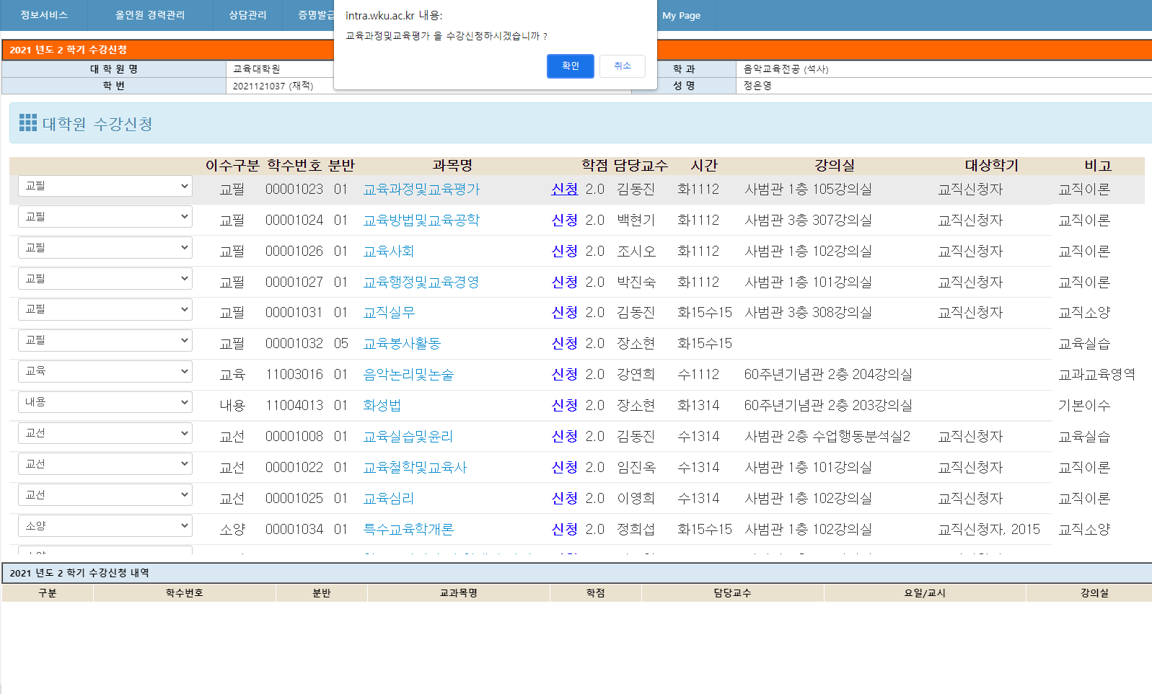
가. 2025학년도 1학기 교육대학원 학사안내
수강신청
4. 상태창의‘확인’클릭
3.‘신청’클릭

Slide 25
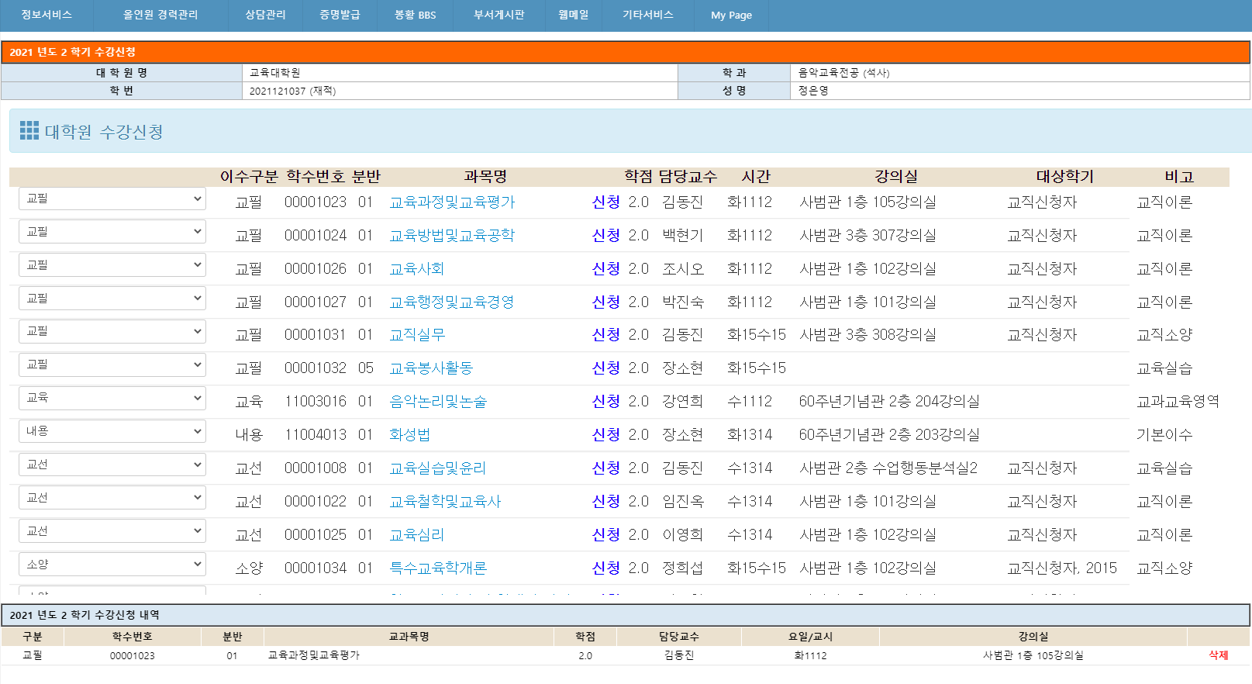
가. 2025학년도 1학기 교육대학원 학사안내
수강신청
수강신청취소는‘삭제’클릭
5. 신청한 과목 확인

Slide 26
가. 2025학년도 1학기 교육대학원 학사안내
수강신청
○ 수강신청 시 유의사항
- 학생들은 석사학위 및 자격증 취득에 필요한 교직, 전공 학점 및 기본이수과목 등을 전공 주임교수와 협의하여 수강신청을 해야함
- 수강학점 및 선수과목 - 교원자격증 취득을 위한 교직학점 이수 안내 → 2급 정교사 자격증 취득을 위해서는 전공과목 총 20학점 이상 이수해야함
(학부+교육대학원 → 학부에서 이수한 교직이수과목 일부 인정(최대 30학점)될 수 있음; 교육봉사활동은 면제 불가)
- 교직선수과목을 매 학기 2학점의 범위 내에서 별도로 수강 신청할 수 있음
교직선수과목은 매주 수요일 3, 4교시에 개설됨 :학교폭력예방 및 학생의 이해, 교육과정및교육평가, 교육심리
- 수강신청 내역서는 ‘수강신청내역’ 메뉴에 들어가서 ‘화면출력’ 클릭
- 수강신청은 강의시간표에 의하여 본인이 직접 전산 신청해야함
○ 수업관리
- 강의는 각 전공별 지정 강의실에서 실시하며 출결관리는 교과목 담당교수가 관리

Slide 27
가. 2025학년도 1학기 교육대학원 학사안내
외국어 및 종합시험
○ 외국어시험
- 시험일 : 매학기 3월(9월) 중 진행
- 응시자격 및 면제자격 : 외국어 시험 응시자격은 1학기 이상 등록한 자 ; 1학기 학생은 선택, 3학기 학생은 필수 응시
다만, 석사학위 소지자 및 외국인은 외국어 시험 면제가능, 2019학년도 이후 신입학생부터 최근 2년 내 공인어학성적 보유자는 면제 가능
(CBT 170점 이상, TOEIC 700점 이상, TEPS 501점 이상, IBT 70점 이상)
→ 외국어시험을 면제 받으려면 증빙서류 (석사학위증명서, 외국인등록사실증명서, 공인어학시험성적표 사본)와
‘외국어시험 면제 신청서 ; 교육대학원 홈페이지 자료실 자격시험관련에 탑재’)를 외국어시험 접수기간에 교학과에 제출해야 함
- 시험과목 : 영어, 독어, 일어, 불어, 중국어, 한문, 스폐인어 중 택1 (단, 중국어교육전공은 중국어 선택함)
- 접수 시 제출서류 : 외국어시험 응시원서 1부 (본 학사안내서 수록), 외국어시험 전형료 2만원 송금 영수증 (ATM영수증 등)
(송금계좌 : 전북은행 1013-01-1957666, 예금주 : 원광대학교 교육대학원)

Slide 28
가. 2025학년도 1학기 교육대학원 학사안내
외국어 및 종합시험
○ 종합시험
시험일 : 매학기 4월(10월) 중 진행
→ 교직과목 : 2022. 10. 26.(화) 18:00 ∼ 19:00(60분간)
→ 전공과목 : 2022. 10. 26.(화) [전공별 전공주임교수님 주관]
- 응시자격 : 외국어 시험에 합격하고 4학기 이상 등록한 자로서 18학점 이상 취득해야 함 (4학기 수강신청 학점 포함)
- 시험과목 : 교직1과목, 전공2과목 (교과교육학1, 교과내용학1 *. 영양교육전공은 교과내용학 2과목)
단, 2009년도 이후 입학한 현직교원 (기간제 교사 제외한 정규 현직교원)은 재직증명서 제출시 교직과목을 면제할 수 있음
- 접수 시 제출서류 : 종합시험 응시원서 1부 (본 학사안내서 수록), 종합시험 전형료 3만원 (교직과목 면제 시 2만원) 송금 영수증 (ATM영수증 등)
(송금계좌 : 전북은행 1013-01-1957666, 예금주 : 원광대학교 교육대학원)
○ 응시절차 및 시기
- 외국어시험 및 종합시험 응시 대상자는 주임교수의 승인을 얻어 소정의 응시원서와 전형료를 지정 은행계좌에 송금 후 송금증(ATM영수증 등)을 제출
(송금계좌 : 전북은행 1013-01-1957666, 예금주 : 원광대학교 교육대학원)
- 외국어 및 종합시험은 매 학기 1회 실시
○ 합격 각 과목당 100점 만점에 70점 이상을 합격으로 인정
○ 재응시 외국어시험 및 종합시험에 불합격한 경우 당 학기에 재응시 할 수 없고 다음학기에 응시 해야함

Slide 29
가. 2025학년도 1학기 교육대학원 학사안내
대학직장 예비군 인터넷 신고 안내
○ 인터넷 신고대상 (예비군 편성 대상자) : 현역병 또는 상근예비역, 사회복무요원 복무를 마친 신입생, 일반복학생, 군복학생, 재 입학생, 교직원
- 현역병, 상근예비역, 사회복무요원 : 8년차까지
- 장교, 준사관, 부사관 : 40-45세까지
○ 인터넷 신고기간 웹정보서비스 → 봉황 BBS → 공지사항(학생) 게시판 확인
○ 예비군 인터넷 신고방법
- 학교홈페이지 → 웹정보서비스 → ID. PW입력 → 정보서비스 → 학적관리 → 예비군신고입력
- 직접 예비군 연대에 신고서(소정양식)를 작성, 제출
○ 예비군 편성확인서가 필요한 학생은 예비군 신고 후 당일 편성확인서를 출력할 수 있음
○ 예비군 신고기간 이전 또는 예비군 신고를 하지 않은 학생은 거주지 예비군 부대에서 부여된 훈련을 받기 바람
○ 기타 자세한 사항은 아래 예비군 연대로 문의하기 바람
- 문의처 : 원광대학교 직장 예비군 연대 학생회관 2층 예비군 연대 ☏ 063-850-5491~3

Slide 30
가. 2025학년도 1학기 교육대학원 학사안내
선수과목 이수
○ 전공 선수과목
- 교원양성과정 학생은 이수하지 않음
- 학위만 취득하는 학생은 학부 전공과 교육대학원 전공이 다른 경우 전공선수 6학점을 이수해야 함
- 상담교사1급 자격취득 과정에서 학부전공과 교육대학원 전공이 다른 경우에는 반드시 전공선수 6학점을 이수해야 함
○ 학점 인정 선수과목으로 구분된 과목은 해당학기 및 총 취득학점 계산시 계산에 포함되지 않으나, 선수과목 이수를 지정받은 대학원생은 재학 중 이수

Slide 31
가. 2025학년도 1학기 교육대학원 학사안내
논문 또는 졸업시험을 통한 졸업
○ 대상 논문 또는 졸업시험으로 선택
○ 신청 졸업시험으로 논문 대체 의사표시는 3학기 재학 중 ‘석사학위과정신청서’로 제출
○ 졸업시험 신청을 위한 학점 취득 요건
- 졸업시험으로 학위를 받기 위한 학점 요건은 30학점 (5학기 때 수강신청 한 학점까지 포함)
- 이수한 교과목 중 선수로 이수한 교과목은 제외
- 교원자격증을 취득하고자 하는 학생은 전공 20학점(10과목), 교직 22학점(11과목)을 이수해야 하므로 선수과목을 제외하고도 위 요건에 부합해야 함

Slide 32
C O N T E N T S
나. 교원양성과정 학생 이수 안내
교원자격무시험검정 | p. 34
전공 및 교직 학점 인정 | p. 35
전공 및 교직과목 학점 인정서 작성 방법 | p. 36
전공 및 교직과목 이수 안내 | p. 38
교육실습 및 교육윤리 | p. 40
교육봉사활동 | p. 43
학기 별 취득학점 | p. 44
표시과목별 기본이수과목 | p. 45
교직 적 · 인성 검사 | p. 47
응급처치 및 심폐소생술 | p. 48
성인지 교육 | p. 52
교원자격증 신청 및 수여 | p. 53

Slide 33
나. 교원양성과정 학생 이수 안내
교원자격무시험검정
○ 무시험검정 합격기준
구 분 | 13년도 이후 입학자
전공과목 | ○ 중등, 유치원, 영양, 전문상담교사 : 50학점이상 - 기본이수과목 14학점 (5과목)이상 포함 - 교과교육영역 6학점 (2과목)이상 포함
교직과목 | ○ 22학점이상 - 교직이론 12학점 (6과목) 이상 - 교직소양 6학점 (4과목) 이상 ※ ’24학년도 입학자부터는 디지털교육을 이수해야 함 - 교육실습 4학점 이상 (교육봉사활동 2학점 포함)
성적기준 | ○ 졸업전체 평균성적 - 전공 : 75/100점 이상 - 교직 : 80/100점 이상
기 타 | ○ 영양사면허증 (영양교사에 한함) ○ 교직적성 및 인성검사 적격판정 2회 이상 ○ 응급처치 및 심폐소생술 실습 2회 이상 ○ 성인지 교육 이수 2회 이상 ○ 성범죄이력조회 ○ 마약, 대마, 향정신성의약품중독여부 진단서 제출

Slide 34
나. 교원양성과정 학생 이수 안내
전공 및 교직학점 인정
○ 교육대학원 입학 전에 취득한 학점 인정 범위
- 「고등교육법」 제2조의 대학, 산업대학, 교육대학, 전문대학, 방송통신대학, 기술대학, 대학에 준하는 각종 학교
(이에 상응하는 교육과정을 운영하는 외국의 학교 포함) 또는 특별법에 의하여 설립되고 대학졸업의 학력이 인정되는 교육기관의
관련학과에서 취득한 학점)
※ 학점이 인정되는 경우 : 「고등교육법」제2조에 의한 일반ㆍ전문ㆍ특수대학원 졸업, ‘학점은행제’를 통한 전문학사학위 또는 학사학위 취득,
‘독학에 의한 학위취득 시험’을 통한 학사학위 취득, 「평생교육법」에 의한 원격대학ㆍ사내대학 졸업 등
- 교육대학원의 입학 전에 편입학을 하여 대학을 졸업한 경우의 학점 인정 : 졸업대학과 동일한 전공으로 전적 대학에서 취득한 전공과목과 교직과정이
설치된 대학에서 취득 한 교직과목의 학점은 인정이 가능함
- 학부에서 이수한 교직과목의 인정은 교직과정이 설치된 대학에서 교직과목으로 개설된 과목을 이수한 경우에 한하며, 해당 과목을 일반선택, 교양으로
이수한 경우 출신대학에서 교직과목으로 개설되었음을 인정하는 확인서를 첨부하여야 함 (교직과정이 개설되지 않은 대학에서 이수한 경우 인정 불가
즉, 원격대학 · 학점은행제 · 독학사 · 일반대학원 등에서 취득한 과목 중 교직과목과 과목명이 동일하거나 유사하더라도 인정 불가)
- ‘교육학과’를 주 · 복수전공 또는 부전공으로 졸업한 경우에는 전공과목으로 이수한 학점을 교직과목의 이수학점으로 인정할 수 있음
단, 교직과목으로 이수한 학점을 전공과목의 이수학점으로 중복하여 인정하지 않도록 유의해야 함

Slide 35
나. 교원양성과정 학생 이수 안내
전공 및 교직과목 학점인정서 작성 방법
○ 대상
- 교원양성과정으로 입학지원한 학생 중 전공 및 교직과목 학저인정서 미제출자
○ 작성방법
- “전공 및 교직과목 학점 인정서”의 작성 및 제출은 교육대학원 입학과 동시에 학생 본인이 직접 작성하여 교육대학원 교학과에 제출함(won5124@wku.ac.kr 제출가능)
- 반드시 교육대학원 입학 전에 대학을 졸업하고 학위를 취득한자에 한하여 학점이 인정됨
- 전공과목의 학점인정은 학부에서 전공으로 표기된 과목에 한하여 30학점 인정 가능하고 일반선택이나 교양으로 이수한 과목의 경우는 전공과목과
과목명이나 내용이 동일하다고 하여도 전공학점으로 인정 되지 않음
- 교직과목의 학점인정은 학부 교직과정이 설치된 대학에서 교직과목으로 이수한 교직과목 (교직이론 및 교직소양)에 한하여 인정되나 교육봉사활동은
면제되지 않으며 해당과목을 일반선택이나 교양으로 이수한 경우에는 교직과목과 동일하다고 하여도 인정되지 않음
- 흑색으로 표시된 부분은 전공주임교수님이 작성, 전공은 반드시 30학점만 작성, 교직과목은 이수한 경우에만 작성
신청현황의 과목명과 인정현황의 과목명은 동일하게 작성하면 됨
- 작성된 학점인정서와 함께 교직과정이수신청서도 함께 제출

Slide 36
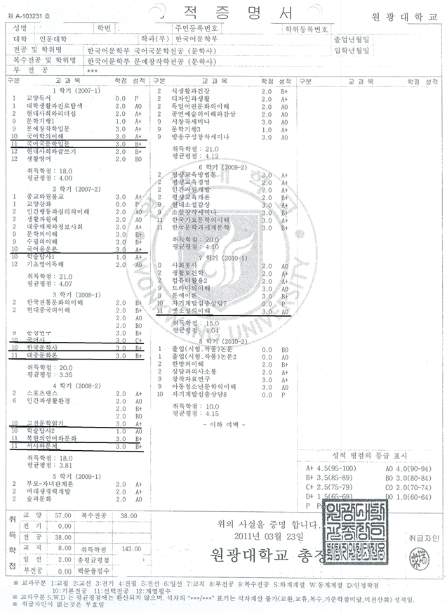
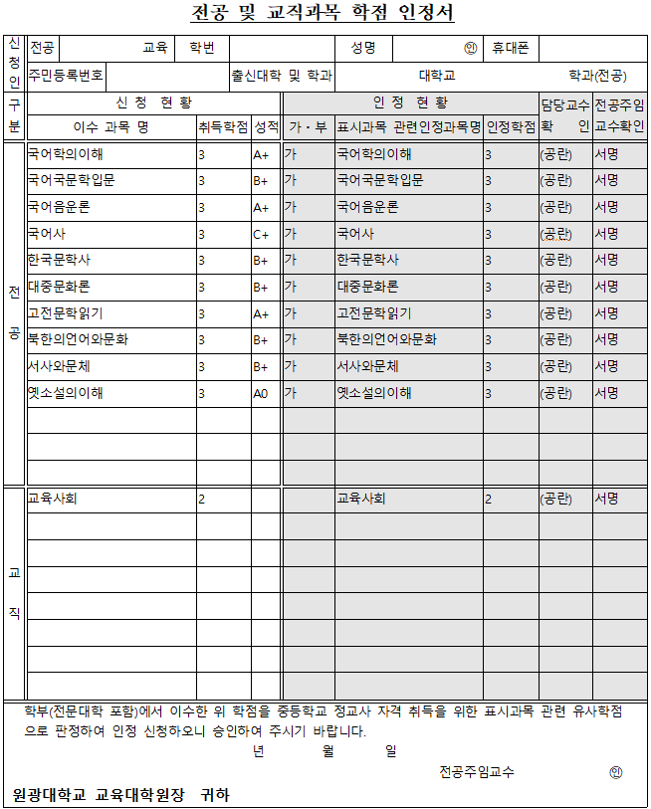
나. 교원양성과정 학생 이수 안내
전공 및 교직과목 학점인정서 작성 방법
○ 예시
- 기본전공, 선택전공으로 이수한 과목을
30학점 밑줄(형광페) 그어 오른쪽 학점인정서에 기재
- 이수한 교직과목이 있을 경우 밑줄 그어
오른쪽 학점인정서에 기재

Slide 37
나. 교원양성과정 학생 이수 안내
전공 및 교직과목 이수 안내
○ 전공과목 이수학점
○ 유의사항
- 전공학점에는 반드시 기본이수과목 14학점(5과목)이상을 포함하여야 함
- 전공과목은 학점인정 대상 교육기관의 표시과목 관련학과에서 이수구분이 전공으로 표기된 과목에 한하여 인정 가능하며,
일반선택이나 교양 등으로 이수한 경우에는 전공학점으로 인정이 불가함
- 학부에서 이수한 전공과목과 교육대학원에서 정한 전공과목의 명칭이 다를 때에는 ‘교원양성위원회’의 심의를 거쳐 대학의 장이
전공과목의 학점으로 인정이 가능함
구 분 | 학 부 | 교육대학원 | 합계 | 비고
주전공자 | 30학점이상 | 20학점이상 | 50학점이상

Slide 38
나. 교원양성과정 학생 이수 안내
전공 및 교직과목 이수 안내
○ 교직과목 이수학점
▶ 교육봉사활동은 최소 30시간 이상을 1학점으로 인정, 졸업 시까지 60시간 이상 이수
○ 교직과목의 면제
- 교직이론 영역 : 학부 또는 대학원에서 이수한 교직과목은 면제 가능
구 분 | 교과목명
 |  | 비고
교직 이론 | 교육철학 및 교육사 | 교직선수
 | 교육과정 및 교육평가
 | 교육방법 및 교육공학
 | 교육심리 | 교직선수
 | 교육사회
 | 교육행정 및 교육경영
교직 소양 | 특수교육학개론
 | 교직실무
 | 학교폭력예방 및 학생의 이해
 | 디지털교육 | ‘24학년도 입학자부터 필수 이수
교육 실습 | 교육실습 및 윤리 | 교직선수
 | 교육봉사활동

Slide 39
나. 교원양성과정 학생 이수 안내
교육실습 및 교육윤리
○ 교육실습 면제 및 대체
- 교육실습 면제자도 필히 교육실습 및 윤리 과목을 수강신청하여 수업에는 반드시 참여해야 함
→ 이미 2급 이상의 교사자격증을 소지한 자가 대학 (교육대학원 포함)에서 교사자격증을 취득하고자 하는 경우 취득할 교사 자격종별에 상관없이
교육실습영역 전체를 면제할 수 있음
→ ‘영양교사(2급)’ 자격을 취득하고자 하는 사람이 「국민영양관리법」 제15조에 따른 영양사 면허를 소지하고 다음의 어느 하나에 해당하는 기관에서
취득하고자 하는 교사 자격증과 관련된 업무 경력이 1년 이상 있는 경우 ‘교육실습’을 면제할 수 있음 (제6조 7항)
→ 위에 따른 ‘학교현장실습’의 면제 범위에 비정규직 학교영양사도 포함되며, 경력을 인정받기 위해서는 위탁급식업체 소속 영양사로서 학교
(대학 포함)에서 급식 업무에 종사한 경력을 해당 학교장으로부터 확인 받은 ‘경력인정증명서’를 제출해야 함
→ 실습 대체 관련 교육경력 및 업무경력은 입학 전과 후를 합산할 수 있음
○ 교육실습 실시 가능학교
- 「유아교육법」 제2조에 따른 유치원
- 「초 · 중등교육법」 제2조에 따른 학교
- 「재외국민 교육지원 등에 관한 법률」 제2조에 따른 한국학교
- 「평생교육법」 제31조 2항에 따른 학력인정 평생교육시설
- 교원양성기관에서 교류 협정을 체결한 외국의 대학 또는 교육청이 지정한 정규 유치원 및 초 · 중등학교
▶ 「유아교육법」 제2조에 따른 유치원
▶ 「초 · 중등교육법」 제2조에 따른 학교
▶ 「고등교육법」 제2조에 따른 학교
▶ 「평생교육법」 제31조 제2항에 따른 학력인정 평생교육시설

Slide 40
나. 교원양성과정 학생 이수 안내
교육실습 및 교육윤리
○ 교육실습 시기
- 2025. 3. 31(월) ~ 4. 25(금) (4주간)
- 매 학년도 4월 및 10월 중에 진행(4주간)
○ 교육실습 유의 사항
- 교육실습학교는 학생 본인이 선택하여 진행하는 것이 원칙
- 학교현장실습은 취득하고자 하는 교사자격증에 해당하는 학교 급에서 실시 함
- 유아교육전공학생은 반드시 유치원에서 교육실습을 해야 함
→ 영유아보육법에 의한 보육시설에서는 교육실습 불가
- 영양교육전공 학생은 학교급식시설이 있는 「초 · 중등교육법」 제2조에 의거 설립된 초 · 중 · 고등학교에서 각각의 해당 담당교사 또는 지도교사에 의해 학교현장실습 이수 필요
- 유아교육전공과 영양교육전공을 제외한 전공 학생은 「초 · 중등교육법」 제2조에 의거 설립된 중 · 고등학교에서 실습 가능
→ 초등학교는 제외됨
- 본인의 전공으로 해당 학교에서 교육실습이 가능한지 여부를 확인요망 (도내 야간 고등학교 신입학 모집이 중단 되었음)
- 교육실습 운영관련 특이사항 발생 시 즉시 교육대학원에 통보. 추가 수강신청, 공결처리, 협조의뢰 등 원활한 처리를 위함
- 교육실습 교과목은 4주 이론수업을 반드시 진행해야 함. 1주차 OT 진행 외에 수업을 하지 않는 경우 수업 부실운영에 해당
- 교육실습 기간에도 타 전공과목은 반드시 정상 수업을 진행해야 함
○ 교육실습 신청안내 : 4~5학기에 재학예정인 학생 중 ‘교육실습 및 교육윤리’ 교과목을 수강신청한 학생

Slide 41
나. 교원양성과정 학생 이수 안내
교육실습 및 교육윤리
1. 교육실습 신청 접수 안내
2. 교육실습 학교 선정 (학과, 학생)
3. 교육실습 협조의뢰 (교육대학원)
교육실습학교의 일정 변경, 기타사유 발생 시 교육대학원에 즉시 통보해야 함
4. 교육실습록 인쇄, 명찰 제작 (교육대학원)
5. 교육실습 교과목 수강신청 (학생)
실습학교는 지정했으나 수강신청을 하지 못한 경우
수강신청은 했으나 실습학교는 지정하지 못한 경우
→ 교육대학원에 즉시 연락
6. 교육실습 학생 공결처리 (교육대학원)
7. 교육실습 성적인정 (교육실습 교과목 담당 교원)
8. 교육실습세미나 (담당교원의 재량)

Slide 42
나. 교원양성과정 학생 이수 안내
교육봉사활동
○ 교육봉사활동의 의미는 예비교원이 가진 재능을 유 · 초 · 중 · 고학생 (학교 밖 청소년 포함)을 대상으로 교육적인 방법으로 봉사하는 것임
- 성인대상 교육봉사활동은 인정 불가
○ ‘교육봉사활동 계획서’를 먼저 작성하여 교학과에 이메일(won5124@wku.ac.kr) 제출 → 최소 30시간 이상을 1학점으로 인정, 60시간 봉사활동을 하고
(교육봉사활동 보고서 작성) 수강신청하여 교육봉사활동 학점 이수 인정을 받아야 함
- 교육봉사활동은 1학기부터 진행 가능.
○ 교육봉사활동 실시 가능 기관
- 학교현장 실습 가능 기관 전체 (유치원, 초등학교, 중학교, 고등학교)
- 지역아동센터 (지역아동센터 중앙지원단 http://www.icareinfo.info 등록 기관에 한함)

Slide 43
나. 교원양성과정 학생 이수 안내
학기 별 취득학점
학기 | 교직이론 | 전공 (교과교육, 교육내용) | 교육실습 및 교육봉사활동 | 교직소양 | 계 | 비고
1 | 교육행정 및 교육경영 | 2과목(4학점) |  | 특수교육학개론 | 4과목(8학점)
2 | 교육사회, 교육심리 | 2과목(4학점) |  | 교직실무 | 5과목(10학점)
3 | 교육과정 및 교육평가, 교육철학 및 교육사 | 2과목(4학점) |  | 학교폭력예방 및 학생의 이해 | 4과목(10학점)
4 | 교육방법 및 교육공학 | 2과목(4학점) | 교육봉사활동 |  | 4과목(8학점)
5 |  | 2과목(4학점) | 교육실습 및 교육윤리 |  | 3과목(6학점)
계 | 6과목(12학점) | 10과목(20학점) | 2과목(4학점) | 3과목(6학점) | 21과목(42학점)
▶ 위 안은 예시에 해당되며, ‘교직이론 및 교직소양’은 4학기 이내에 이수할 수 있도록 합니다.
▶ 다만, 수강가능학점이 남아있는 경우, 추가 로 교과목 신청이 가능합니다. (총 10학점 이내에서 가능)
▶ 10학점까지 수강신청 되는 과목 : 전공선수과목, 교육철학 및 교육사, 교육심리, 교육실습 및 교육윤리

Slide 44
나. 교원양성과정 학생 이수 안내
표시과목별 기본이수과목
○ 교원자격증을 취득하기 위해서는 전공과목 10개(20학점) + 교직과목 11개(22학점)를 이수해야 함
- 이 중 전공과목 10개에서 3과목 (6학점)은 교육부 지정 교과교육 (~교과교육론, ~교재연구및지도법, ~논리및논술)로 채우고,
7과목 (14학점)은 다음 표시과목별 이수구분표에 맞게 이수해야 함
- 영양교육전공, 상담심리전공은 교육부 지정 교과교육과목을 이수하지 않음
- 상담심리전공을 제외한, 교원자격증 취득희망자는 전공 10과목 중 아래 기본이수표에 맞게 전공 7과목이상 이수해야 함
표시과목 | 입학년도 | 기본이수과목 (또는 분야) | 비고
국어 | 2009 - | (1) 국어교육론 (2) 국어학개론, 국어문법론, 국어사 (3) 국문학개론, 국문학사 (4) 문학교육론 (소설교육론 또는 시가교육론, 또는 희곡교육론, 또는 수필교육론) (5) 의사소통교육론 (표현교육론, 이해교육론) | (1)-(5)분야 중 각 분야에서 1과목 이상 이수
체육 | 2009 - | 체육교육론, 체육사 · 철학, 스포츠사회학, 운동생리학, 운동역학, 체육측정평가, 건강교육, 무용교육, 운동실기, 특수체육, 운동학습 및 심리 (또는 스포츠심리 및 운동학습), 여가레크리에이션
음악 | 2009 - | 음악교육론, 음악(국악)교수법, 전공실기, 국악실기, 시창 · 청음, 국악가창지도법, 합창 · 합주지도법, 국악개론, 국악사, 서양음악사, 화성법, 음악분석 및 형식론, 장구반주법, 피아노반주법
미술 | 2009 - | 미술교육론, 현대미술론, 소묘, 색채학, 한국화, 서양화, 조소, 공예, 디자인, 판화, 표현기법, 서예, 영상 (또는 애니메이션), 미술사 (한국, 동양, 서양미술사 포함)
중국어 | 2009 - | 중국어교육론 (또는 외국어교육론), 중국어학개론, 중국문학개론, 중국어문법, 중국어회화, 중국어작문, 중국어강독, 한문강독, 중국어권문화

Slide 45
나. 교원양성과정 학생 이수 안내
표시과목별 기본이수과목
표시과목 | 입학년도 | 기본이수과목 (또는 분야) | 비고
유치원 정교사(2급) | 2009 - | 유아교육론, 유아교육과정, 영유아발달과교육, 유아언어교육, 유아사회교육, 유아과학교육, 유아수학교육, 유아미술교육, 유아음악교육, 유아교사론, 유아동작교육, 유아놀이지도, 유아교육기관운영관리, 아동복지, 유아건강교육, 유아관찰및실습, 부모교육
영양교사 (2급) | 2009 - | (1) 영양교육및상담실습 (2) 영양학, 생애주기영양학 (3) 단체급식및실습, 식품위생학 (4) 영양판정및실습, 식사요법및실습 (5) 식품학, 조리원리및실습 | (1)에서 1과목, (2), (3)에서 각 2과목 이상 (4), (5)에서 각 1과목 이상
전문상담 교사(1급) | 필 수 | 심리검사, 성격심리, 발달심리, 특수아상담, 집단상담, 가족상담, 진로상담, 상담이론과 실제 | 14학점 이상 (7과목 이상)
 |  | 상담실습 및 사례연구 ※ 상담실습 및 사례연구는 학점(교과목)을 이수하지 아니하나, 2종 이상의 사례연구 · 발표를 하고 20시간 이상의 실습을 하여야 한다.
 | 선 택 | 아동발달, 이상심리, 학습심리, 행동수정, 생활지도연구, 청년발달, 영재아상담, 학습부진아, 사회변화와 직업의 세계, 학교심리, 적응심리, 사이버상담, 성상담, 학습상담, 인지심리, 심리학개론, 사회심리, 생리(생물)심리, 인간관계론, 특수교육학개론, 학교부적응상담 | 4학점이상 (2과목이상)

Slide 46
나. 교원양성과정 학생 이수 안내
교직 적 · 인성 검사
○ 교직 적성 및 인성검사 교육부에서 정한 법적 요건으로서 교원자격증 취득 과정, 상담심리전공 전문상담교사 1급 이수과정, 부전공 과정 학생은 반드시
적격 판정을 받아야 함
○ 교직 적성 및 인성검사 적격 판정 횟수 요건
- 2013학년도 이후(2013학번 포함) 입학한 교원자격증 과정자 및 상담심리전공자 : 2회
○ 교직 적성 및 인성검사 실시 대상자 (현직교사도 아래사항 해당 시 응시)
- 2회의 적격판정 요건 횟수를 이미 충족한 학생은 대상자가 아님
- 금 학기 3,4,5학기 재학중인 교원자격증 과정자 (1학기는 학교사정에 따라 인성검사를 실시 할 수도 있음) 및 상담심리전공 전문상담교사 1급
이수과정자, 부전공자
- 교육대학원 수료자중 금 학기에 논문신청서를 제출한 교원자격증 과정자 및 상담심리전공 전문상담교사 1급 이수과정자, 부전공자
○ 교직 적성 및 인성검사 실시 일정 평일 17:00에 진행되며, 매학기 3월 또는 9월 중 진행(일정변경 가능)
- O.T.실시 후17:00부터 25분간 실시 됩니다. (본교 공과대학 전산실 또는 자연대학전산실 등 본교 전산실에서 실시함)
○ 반영방법 P/F 반영

Slide 47
나. 교원양성과정 학생 이수 안내
응급처치 및 심폐소생술
○ 응급처치 및 심폐소생술 교육부에서 정한 법적 요건으로서 교원자격증 취득 과정, 상담심리전공 전문상담교사 1급 이수과정, 부전공 과정 학생은 반드시
이수 해야함
○ 응급처치 및 심폐소생술 실습 횟수 요건 졸업 전까지 2회 실습
○ 실습 방법 및 시간 추후공지, 3시간 정도 소요됨
○ 실습 일정 (예정) : 별도 사전 안내
○ 유의사항
- 본교에서 진행하는 응급처치 및 심폐소생술 실습을 함께 하는 것을 권고
- 재직자가 소속학교에서 [학교보건법 시행규칙]에 근거하여 이수한 응급처치및심폐소생술 교육으로 대체가능
(이수일자에 맞게 해당학기 교육으로 인정 ; 제출서류 : 소속학교 교육 시행공문, 이수증, 재직증명서)
- 응급처치 및 심폐소생술 교육은 외부 강사 등을 초청하여 한정된 시간과 한정된 횟수만 실습을 실시하므로, 이 실습 일정에 반드시 참여해야
교원자격취득 요건에 부합하여 정상적인 학기에 졸업이 가능. 따라서 이 일정에 반드시 참여할 수 있도록 해야함
- 기말시험 기간 전 까지 반드시 제출해야함
○ 반영방법 P/F 반영

Slide 48
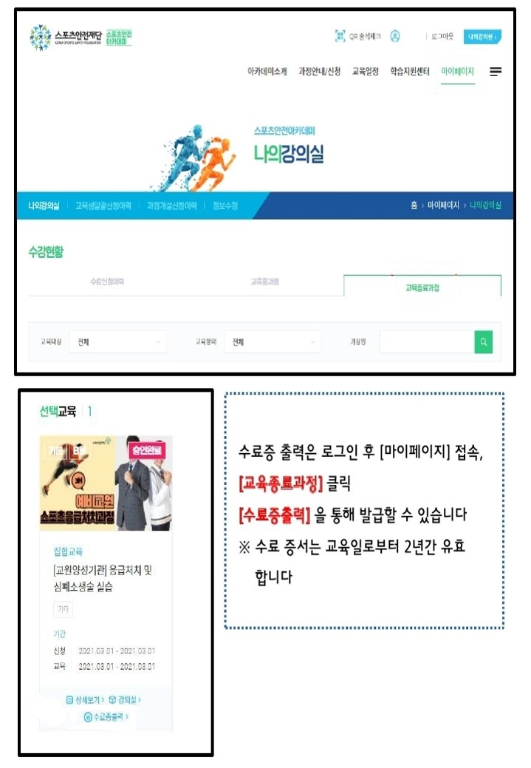
나. 교원양성과정 학생 이수 안내
응급처치 및 심폐소생술
○ 수료증 출력 및 제출
- 스포츠안전재단 ‘스포츠안전아카데미‘ 홈페이지 접속
1.‘마이페이지’ 클릭
4. 수료증출력
5. 성명 옆에 자필로
학과, 학번 기입
6. 교육대학원 교학과 제출
- won5124@wku.ac.kr
또는 대학원 교학과 방문제출
2.‘교육종료과정’ 클릭
3. ‘수료증출력’ 클릭

Slide 49
나. 교원양성과정 학생 이수 안내
성인지 교육
○ 졸업 전까지 2회를 받아야 교원자격증 발급가능
○ 이수방법 중앙교육연수원 성인지 교육 인터넷강의 이수 (예정)
- 교육부의 컨텐츠 개발이 늦어질 경우 본교 학생상담센터 폭력예방특강 활용 예정
- 운영방법 결정 시 공문안내 예정
○ 반영방법 P/F 반영

Slide 50
나. 교원양성과정 학생 이수 안내
교원자격증 신청 및 수여
○ 자격증 신청 시기 및 제출처 최종학기에 교육대학원 교학과 제출
○ 대상 교육대학원 교원양성과정 이수자로서, 결격사유가 없는 자
○ 제출서류 교원자격무시험검정원서, 성적증명서, 마약 · 대마 · 향정신성의약품 중독 여부 진단서
○ 자격증 수여 교원자격 취득요건을 갖추고 교원자격무시험검정을 통과한 자

Slide 51
C O N T E N T S
다. 석사학위 취득 학생 이수 안내
석사 학위 취득 과정 설명 (논문 작성) | p. 55
석사 학위 취득 과정 설명 (졸업시험) | p. 56
교원자격증 소지자의 경우 이수 안내 | p. 58
졸업시험 운영 내규 | p. 59

Slide 52
다. 석사학위 취득 학생 이수 안내
석사 학위 취득 과정 설명 (졸업시험)
○ 대상
- 논문 선택권 (졸업시험 대체)이 있는 학생은 2015-1학기 신입학자 부터 가능
- 졸업시험으로 논문을 대체한다는 의사표시는 3학기 때 ‘석사학위과정신청서’를 제출함으로써 접수됨
○ 학기 별 취득 학점
- 졸업시험으로 학위를 받고자 하는 학생 (2015학년도 이후 신입학자만 해당)은 전공 및 교직과목으로 6학점 추가 이수해야함
- 졸업시험 요건이 30학점 (5학기 때 수강 신청한 학점까지 포함)이므로 학위만 취득하는 학생은 아래
‘※ 제외되는 과목’을 제외하고 전공 또는 교직과목에서 선택하여 추가 3과목 (6학점) 이수해야 함
- 30학점에 선수과목과 교육봉사활동은 제외
- 선수과목으로 구분되는 과목 : 교육학개론, 교육철학및교육사, 교육심리, 교육실습및교육윤리, ‘전공에서 개설되는 전공선수과목들’
- 석사학위만 취득하는 학생은 매 학기 6학점 까지만 수강신청 되므로(선수과목 제외하고) 졸업시험으로 학위를 받고자 하는 학위취득만 하는 학생은
반드시 매 학기 6학점 이수해야 졸업가능함 (5개 학기 ✕ 6학점 = 30학점)
※ 제외되는 과목 교육학개론, 교육철학및교육사, 교육심리, 교육실습및윤리, 교육봉사활동, ‘전공에서 개설되는 전공선수과목들’,
교육의심리적기초, 교육의사회적기초, 교육의철학적기초, 생활지도와 상담

Slide 53
다. 석사학위 취득 학생 이수 안내
석사 학위 취득 과정 설명 (졸업시험)
○ 교원자격증을 취득하고자 하는 2015학년도 이후 신입학자의 경우 학부에서 이수한 교직과목을 인정받아서 교육대학원에서 이수한 교과목이
교육심리, 교육실습및윤리, 교육철학및교육사, 교육봉사활동을 제외하고 30학점 이상이 되지 않을 때에는 추가 학점 이수가 필요할 수 있음
○ 예시
- 2015학년도 1학기에 신입학한 홍길동은 석사학위 논문으로 학위를 받고자 함
→ 전공 9과목 + 교직 3과목 = 총 12과목 (24학점)
- 2015학년도 1학기에 신입학한 홍길동은 석사학위 논문이 아닌 졸업시험으로 학위를 받고자 함
→ 전공 9과목 + 교직 3과목 + 추가 3과목 (전공 또는 교직) = 총 15과목 (30학점)

Slide 54
다. 석사학위 취득 학생 이수 안내
교원자격증 소지자의 경우 이수 안내
○ 2015학년도 이후 신입학한 교원자격증 소지자가 학위만 취득하는 경우에는 아래의 ①또는 ②에서 한가지를 선택할 수 있으나
상담심리전공과 유아교육전공을 제외한 전공의 경우에는 개설되는 전공과목의 숫자가 많지 않을 수 있으므로 ① 로 이수하는 것이 수월
○ 유아교육전공 및 상담심리전공 이외의 전공 학생 중 교원자격증을 소지하고 석사학위만 취득하고자 하는 2015학년도 이후 신입학자가
②로 이수하기를 희망하는 경우 반드시 전공주임교수님과 상의하여 그 의사를 전달해야 함
- 교학과에서는 학생의 이수에 대해서 강요하지 않으며 과목 이수 등의 지도는 전공주임교수님의 권한이며 그 지시에 따름
○ 2015학년도 이후 신입학한 교원자격증 소지자가 졸업시험으로 학위만 취득 시 이수방법
① 교직6학점 + 전공18학점 + 졸업시험 요건 추가 6학점 (전공 또는 교직)
② 전공24학점 + 졸업시험 요건 추가 6학점 (교직 1과목 필수이수 + 전공)
※ 졸업시험으로 교직과목을 필수 응시해야 하므로, 교직과목은 1과목 이상 이수해야 함

Slide 55
다. 석사학위 취득 학생 이수 안내
졸업시험 운영 내규
교육대학원 졸업시험을 통한 학위수여과정의 응시자격 및 운영에 관한 내규
(원광대 교대원_1115-738(2014.08.28.)
적용대상 : 2015학년도 1학기 이후 신입학자
졸업시험과정의 응시자격 : 외국어시험과 종합시험에 합격한 자로서 5학기 이상 등록하고 30학점(5학기 6학점 이수 포함) 이수 또는 예정자
졸업시험과정의 운영에 관한 사항
가. 학위과정 신청서는 3학기 초 소정기간에 주임교수의 승인을 얻어 1부를 작성하여 제출한다.
나. 졸업시험 응시원서는 5학기 초 소정기간에 주임교수의 승인을 얻어 제출한다. (전형료 과목당 30,000원)
다. 졸업시험 과목은 전공 2과목 교직 1과목으로 한다.
라. 졸업시험은 매 학기말시험 전에 실시한다.
마. 졸업시험 출제위원은 박사학위를 소지한 본교 전임교원 또는 학과(전공)관련 학계 저명인사 중에서 교육대학원장이 위촉한다.
바. 합격의 인정은 각 과목당 100점 만점에 80점 이상을 합격으로 인정한다.
사. 졸업시험 결과는 교육대학원장이 인준함으로써 합격여부가 결정된다.
아. 졸업시험에 불합격한 자는 재학년한 내에 횟수에 관계없이 재응시할 수 있다. 단, 해당학기의 재시험은 1회에 한하며, 불합격한 과목만
재응시 한다.

Slide 56
C O N T E N T S
라. 기타 안내
교육대학원 전공 주임 교수 현황 | p. 61
학생증 발급 안내 | p. 62
주차 등록 안내 | p. 64

Slide 57
라. 기타 안내
교육대학원 전공주임교수 현황
○ 2024년 2학기 10월 1일 기준
전 공 (사무실전화 : 850 ~) | 주임교수 연구실 (전화 : 850 ~) | 비 고
국어교육전공 (☏6504) | 조현일 (☏6507)
미술교육전공 (☏6591) | 이용석 (☏6615)
상담심리전공 (☏5352) | 이치형 (☏6546)
영양교육전공 (☏6655) | 손정민 (☏6656)
유아교육전공 (☏6427) | 백승선 (☏6425)
음악교육전공 (☏6601) | 장소현 (☏6603)
중국어교육전공 (☏5682) | 박원기 (☏6444)
체육교육전공 (☏6617) | 김동문 (☏6625)

Slide 58
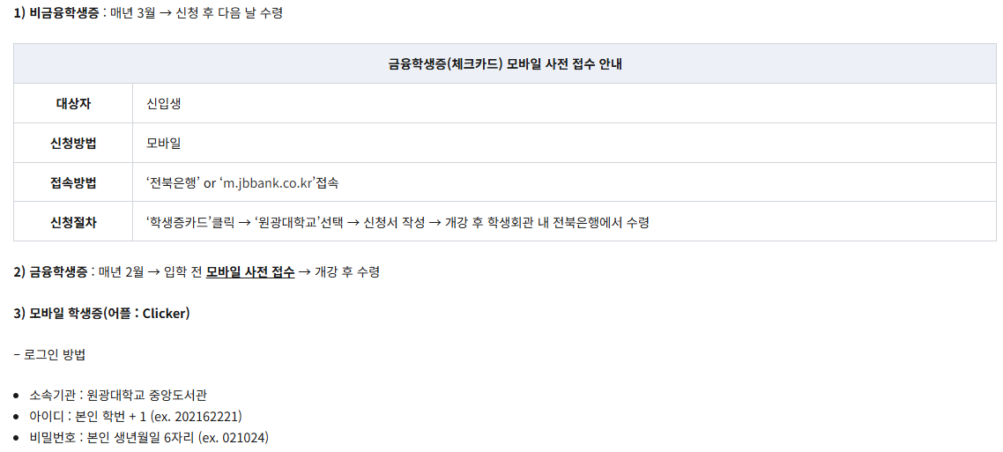
라. 기타 안내
학생증 발급 안내

Slide 59
라. 기타 안내
주차 등록 안내
○ 정기주차권
- 정기주차권 가격 : 대학원생의 경우 7천원 (1개월)
- 정기 주차권 등록 방법
→ 필요서류 : 정기권신청서 1부, 차량등록증 사본 1부, 가족관계증명서 (차량소유주가 가족일 경우) 1부,
재학증명서 1부 (본교 웹정보서비스에서 인터넷 발급 가능)
→ 등록장소 : (주간만 가능) 본교 본부 건물 옆 주차관리실 (근무시간 : 09:00 - 17:00, ☏ 063-850-7788)
○ 정기주차권 및 일일주차권은 사비로 구입해야함
○ 기타 주차에 관한 사항은 주차관리실과 통화

Slide 60
라. 기타 안내
주차 등록 안내
○ 정기주차권
- 정기주차권 가격 : 대학원생의 경우 7천원 (1개월)
- 정기 주차권 등록 방법
→ 필요서류 : 정기권신청서 1부, 차량등록증 사본 1부, 가족관계증명서 (차량소유주가 가족일 경우) 1부,
재학증명서 1부 (본교 웹정보서비스에서 인터넷 발급 가능)
→ 등록장소 : (주간만 가능) 본교 본부 건물 옆 주차관리실 (근무시간 : 09:00 - 17:00, ☏ 063-850-7788)
○ 정기주차권 및 일일주차권은 사비로 구입해야함
○ 기타 주차에 관한 사항은 주차관리실과 통화

Slide 61
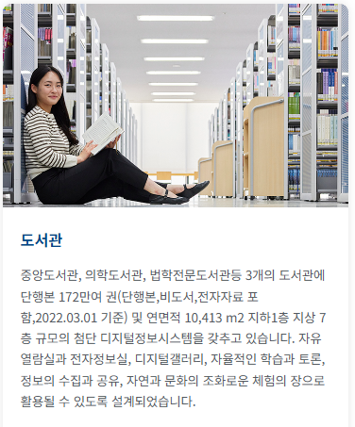
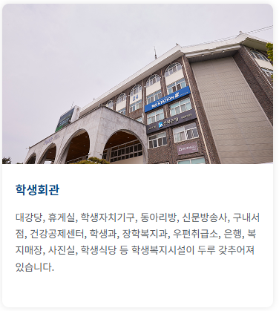
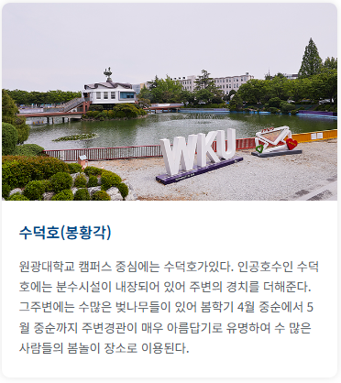
라. 기타 안내
기타 편의시설

Slide 62
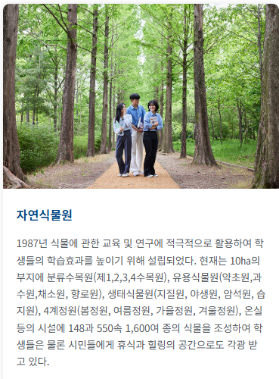
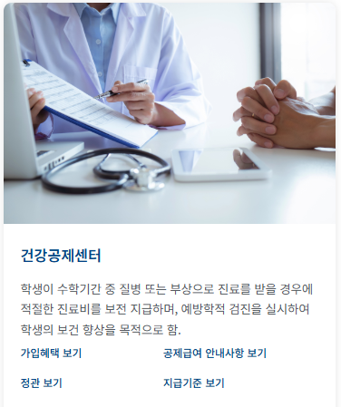
라. 기타 안내
기타 편의시설

Slide 63
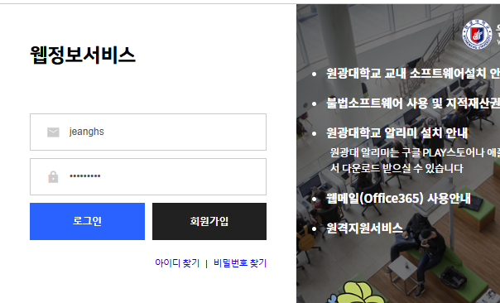
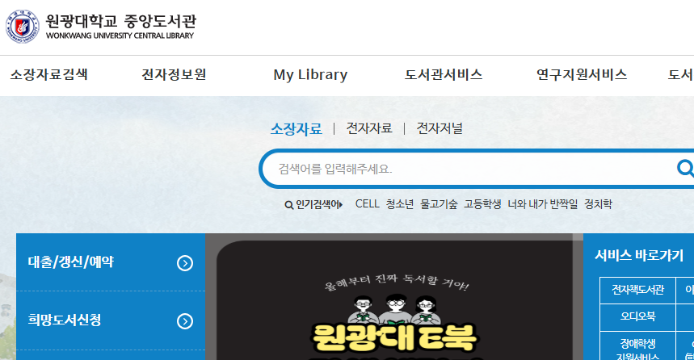
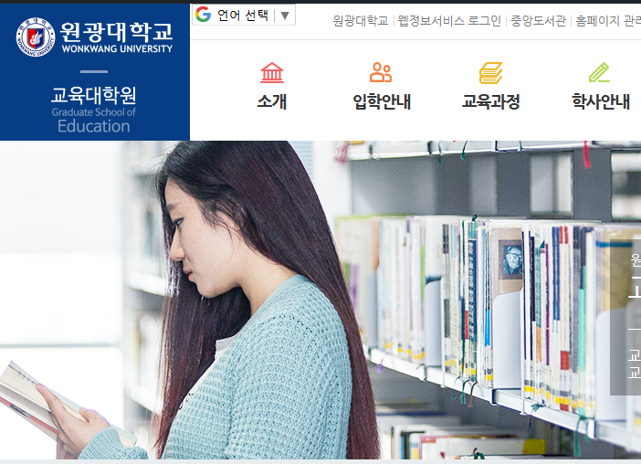
라. 기타 안내
학교 주요 홈페이지
원광대학교 웹정보서비스
- intra.wku.ac.kr
2. 원광대학교 중앙도서관
- https://elibrary.wku.ac.kr/
3. 원광대학교 교육대학원 홈페이지
- https://teacher.wku.ac.kr/
4. 교육대학원 단톡방
- 카카오톡에 ‘원광대학교 교육대학원＇ 검색

Slide 64
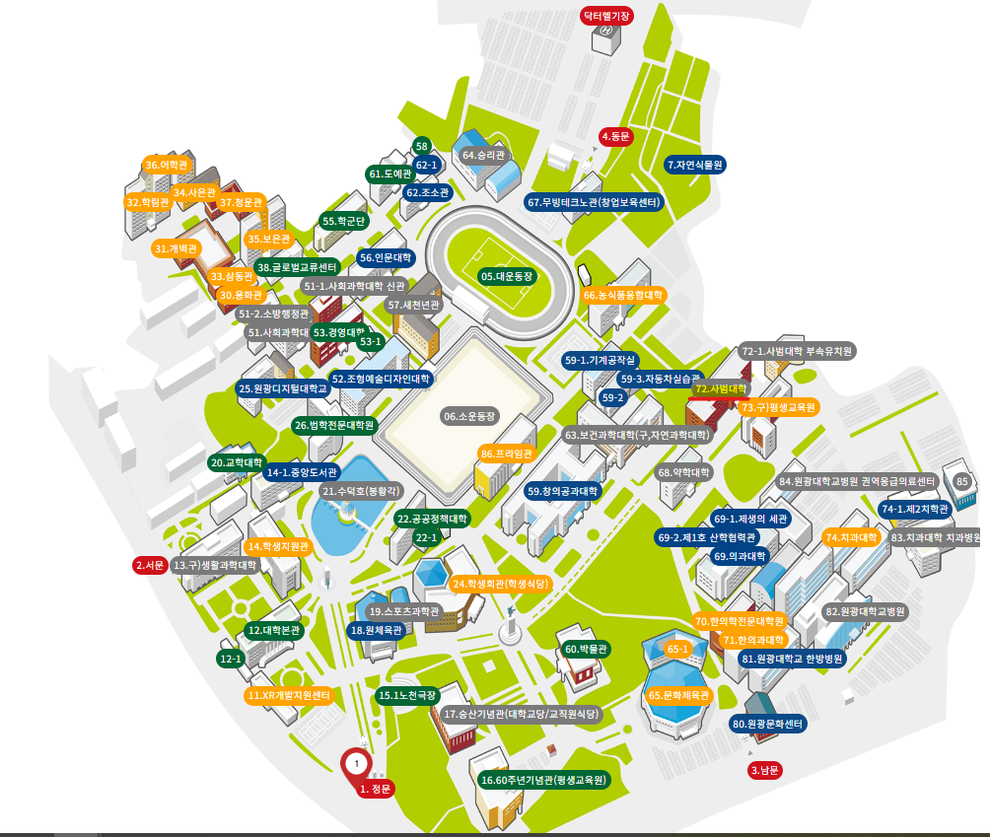
라. 기타 안내
캠퍼스맵 : https://www.wku.ac.kr/about/campus-info/campus-map.html

Slide 65
감사합니다
전화번호: 063-850-5118
FAX: 063-850-7175
Email: won5124@wku.ac.kr

